Slide 1
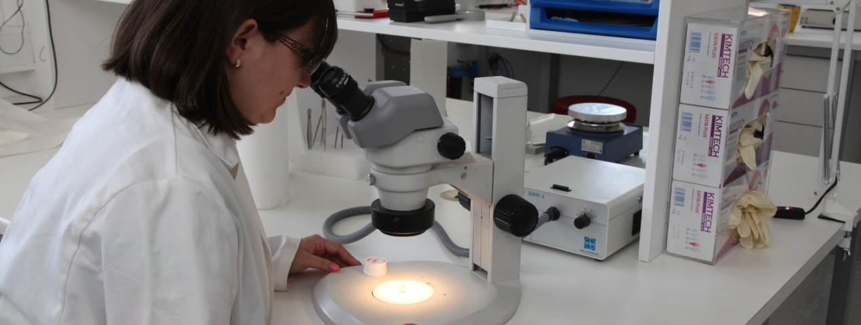
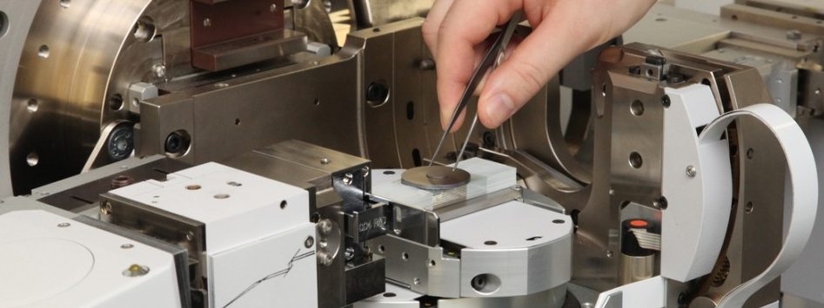

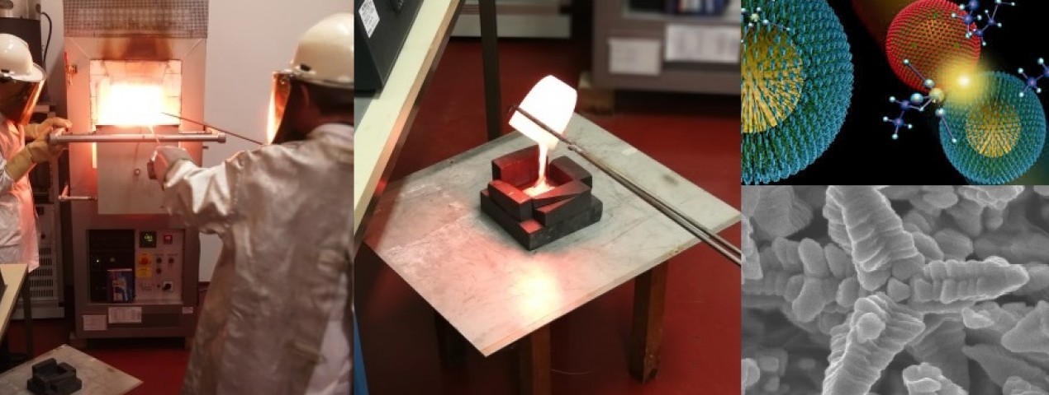
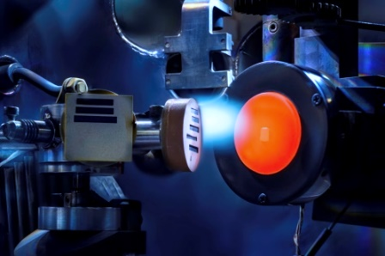
Te zanima IJS štipendija na
Odseku za raziskave sodobnih materialov?
http://www-k9.ijs.si/
Razpisujemo štipendijo za študijsko leto 2021/22 za študente
FKKT UL, FKKT UM, FMF UL in NTF UL, ki so zaključili vsaj 1. letnik (1. stopnja).
Štipendistu nudimo:
Strokovno usposabljanje pri praktičnem delu,
Mentorstvo pri izdelavi magistrske naloge,
Možnost strokovnega in osebnega razvoja in
Doktorsko izobraževanje in možnost zaposlitve po končanem študiju
Zraven priložite:
Motivacijsko pismo (področje študija, posebne izkušnje, interesno področje),
Kratek življenjepis (tudi izkušnje in dosežki),
Potrdilo o vpisu v tekoči letnik,
Dokazilo o študijskem uspehu predhodnih študijskih let
(pogoj za pridobitev štipendije je povprečna ocena izpitov najmanj 8,0.)
Prijave pošljite do vključno 20. 1. 2022 na matjaz.spreitzer@ijs.si
s pripisom – Štipendija –PRIIMEK IME.

